Slide 1
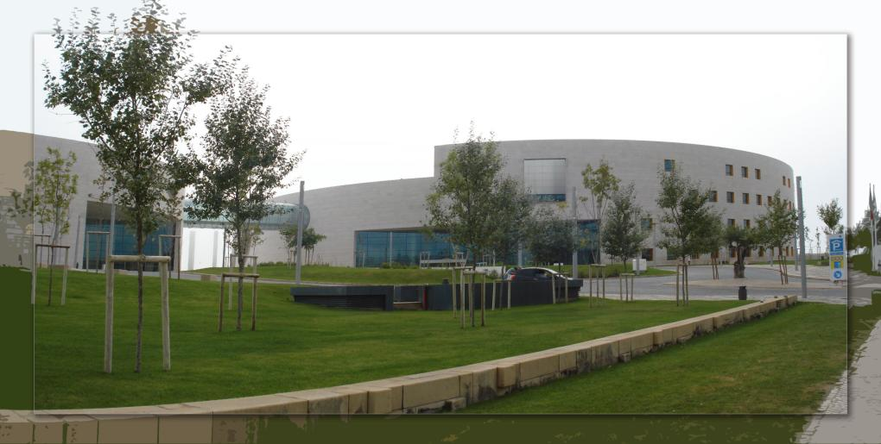



Slide 2
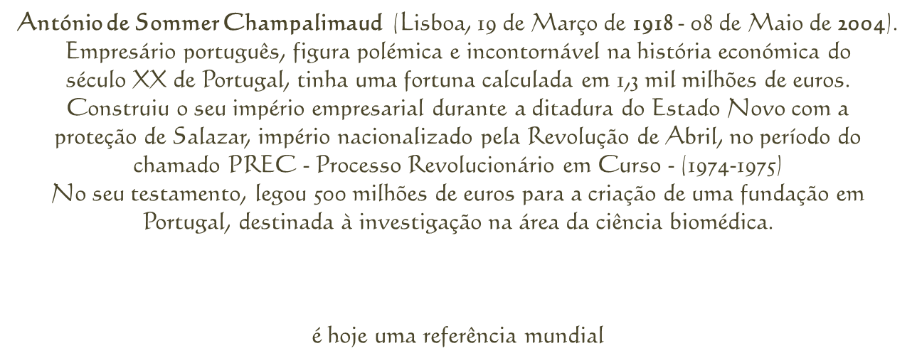

Slide 3

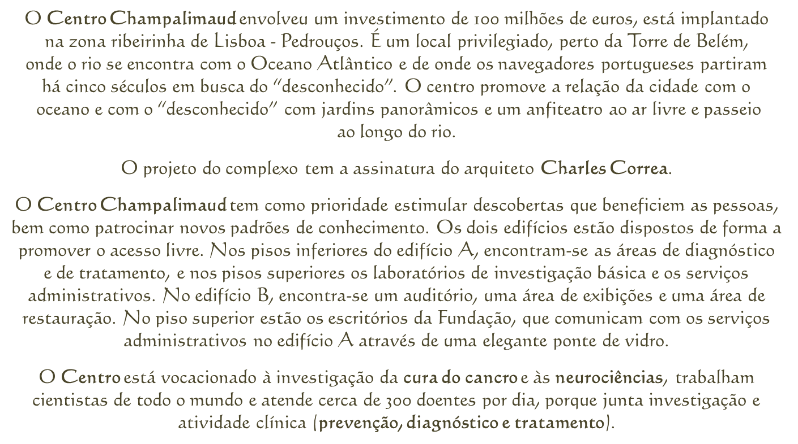

Slide 4
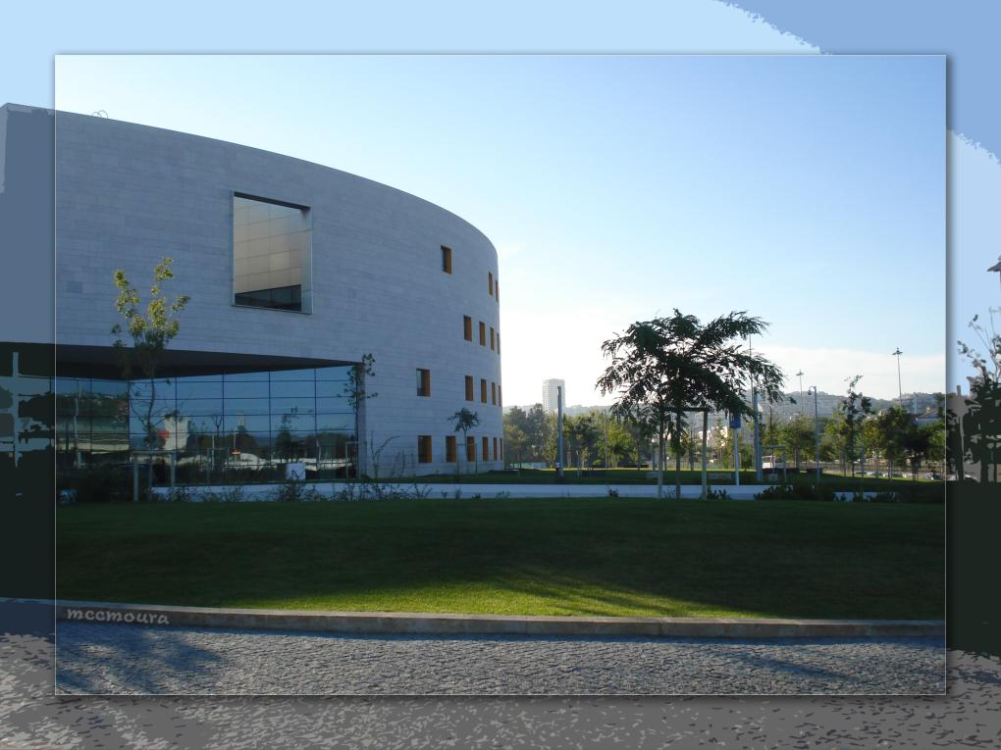
Centro de Investigação e Centro Clínico – edifício A

Slide 5
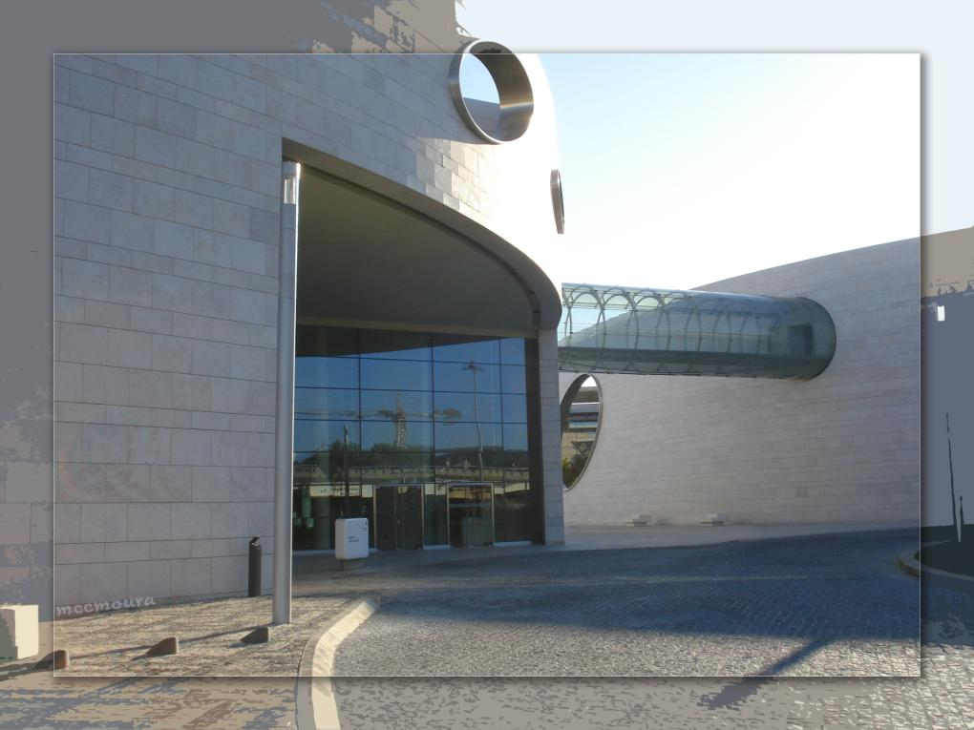
Edifício A e B ligados por ponte envidraçada

Slide 6
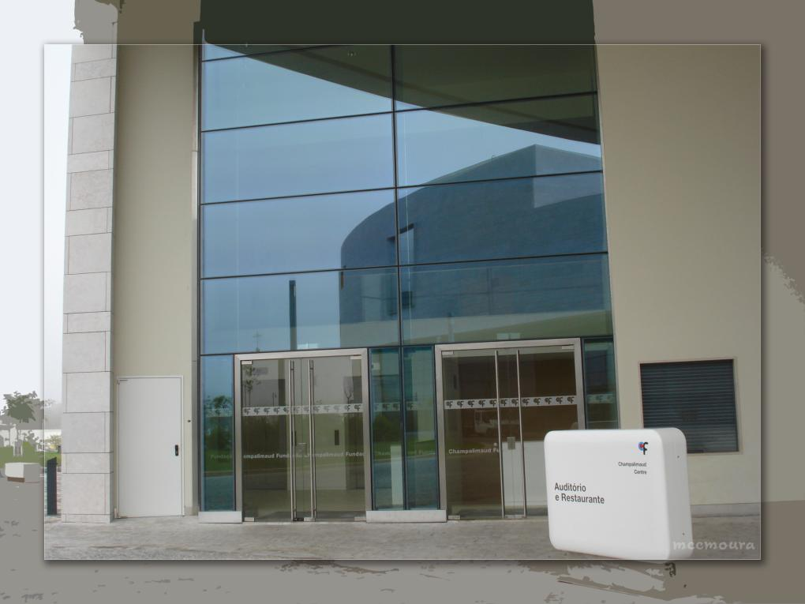
Entrada da Fundação

Slide 7
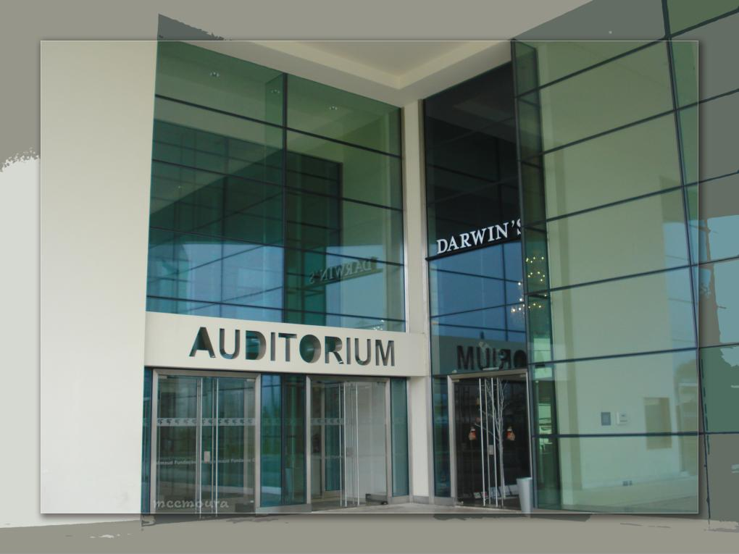
Entrada do auditório e restaurante

Slide 8
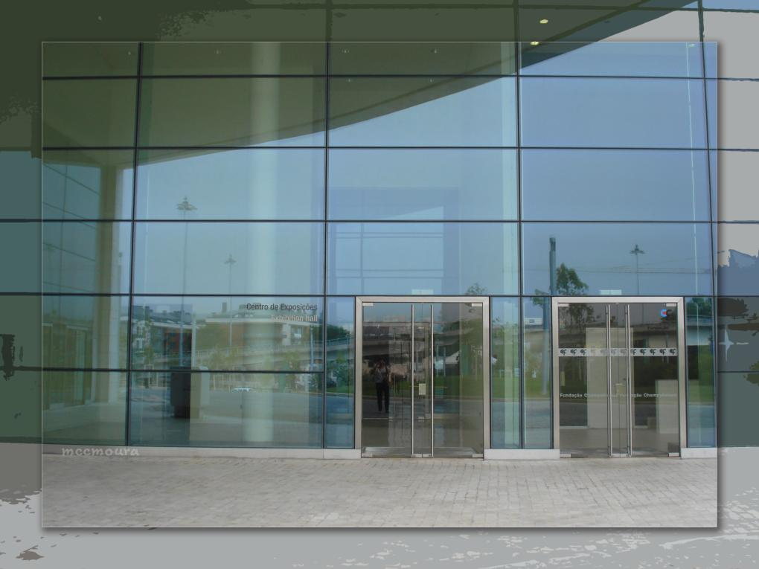
Entrada do Centro de Exposições

Slide 9
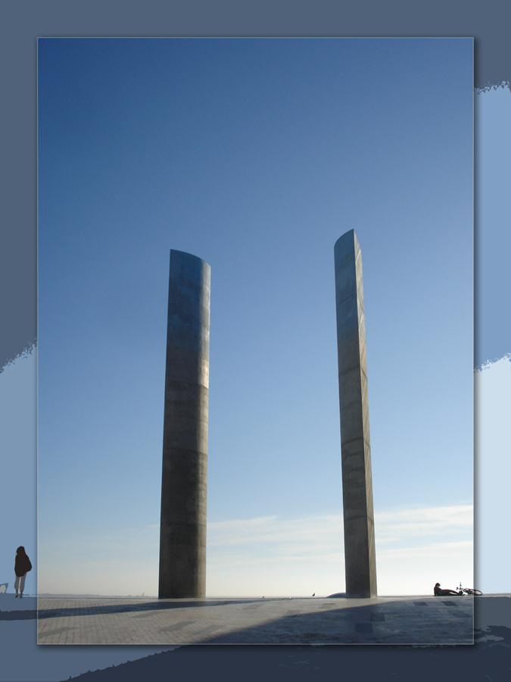
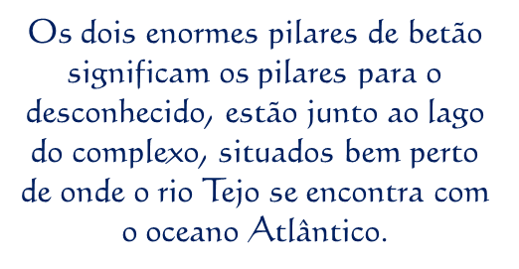

Slide 10
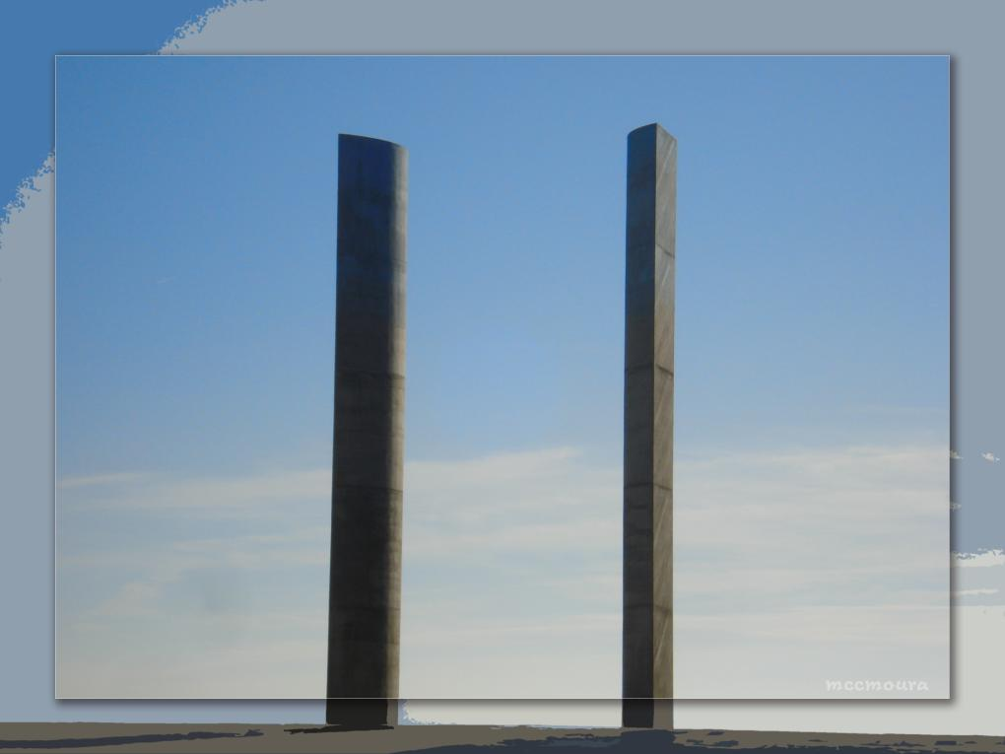
Os pilares simbolizam o desconhecido

Slide 11
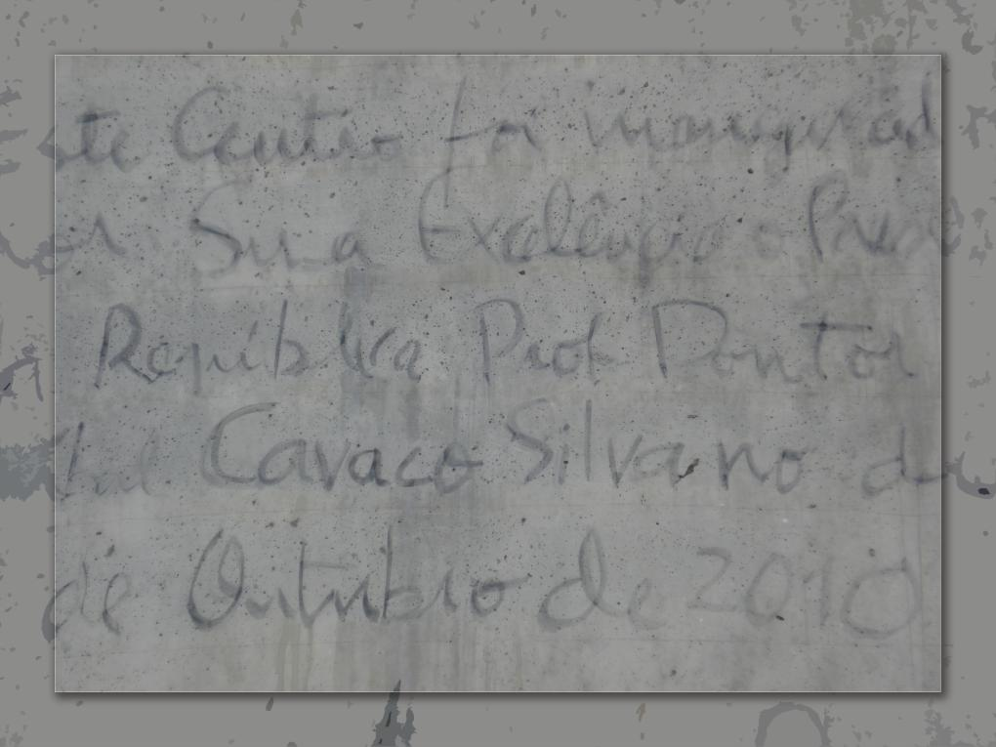
Leonor Beleza presidente da Fundação, no dia da inauguração escreveu e assinou num dos pilares

Slide 12
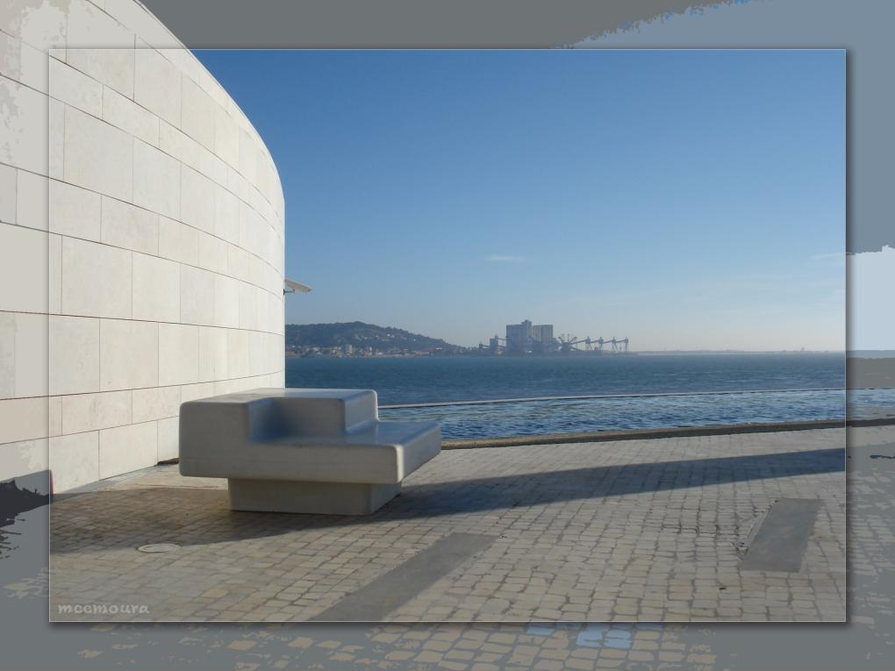
Junto ao lago, uma vista sobre o rio Tejo

Slide 13
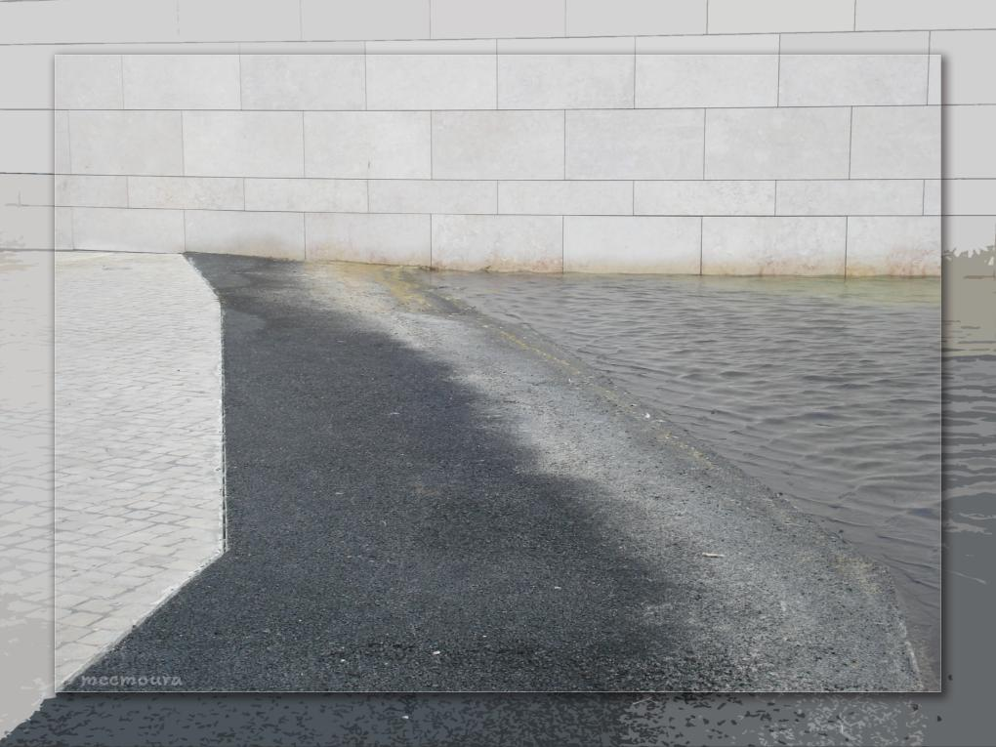
Pormenor da junção pavimento / lago

Slide 14
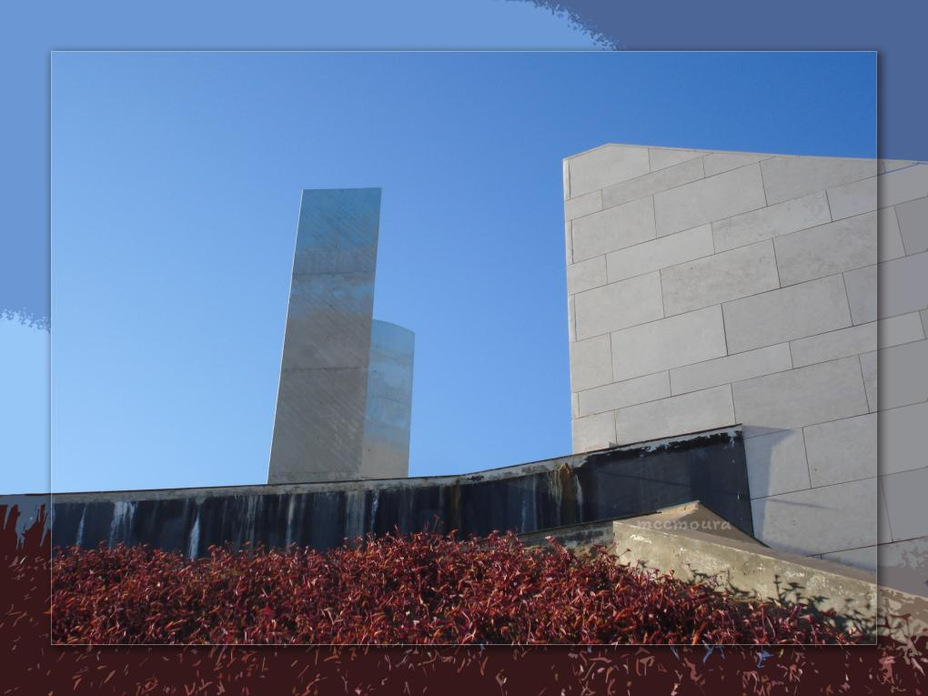
Vista inferior da pequena queda de água do lago

Slide 15
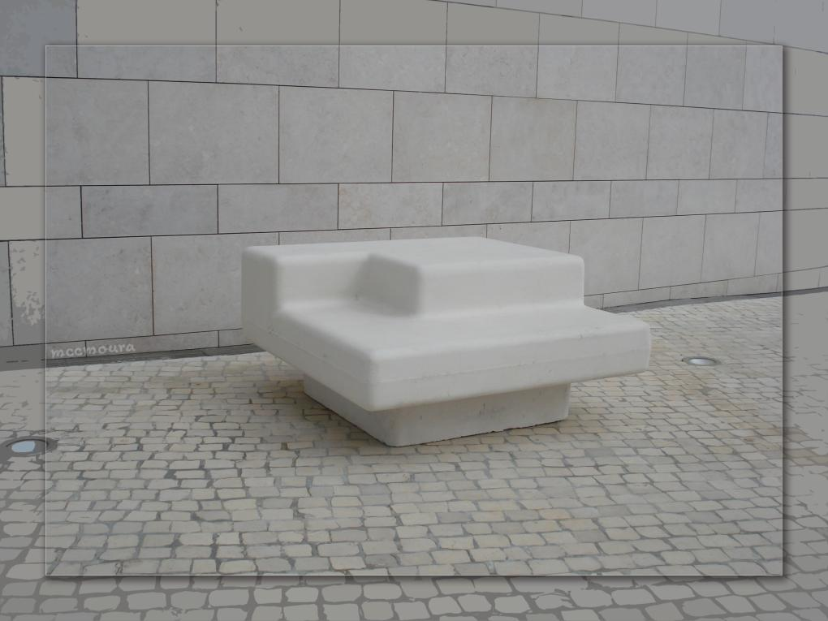
Os bancos nos espaços exteriores são simples

Slide 16
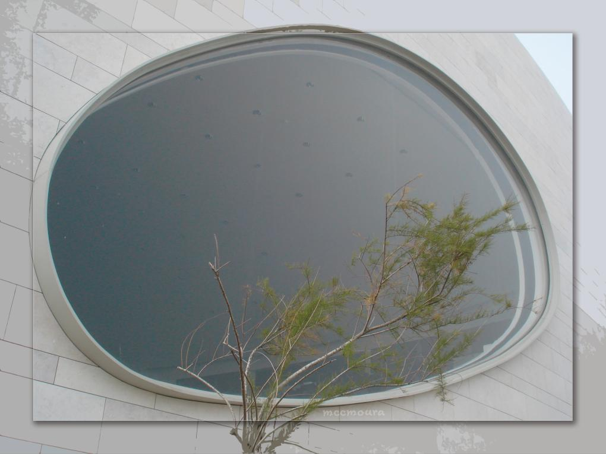
Do auditório tem-se vista para o rio Tejo

Slide 17
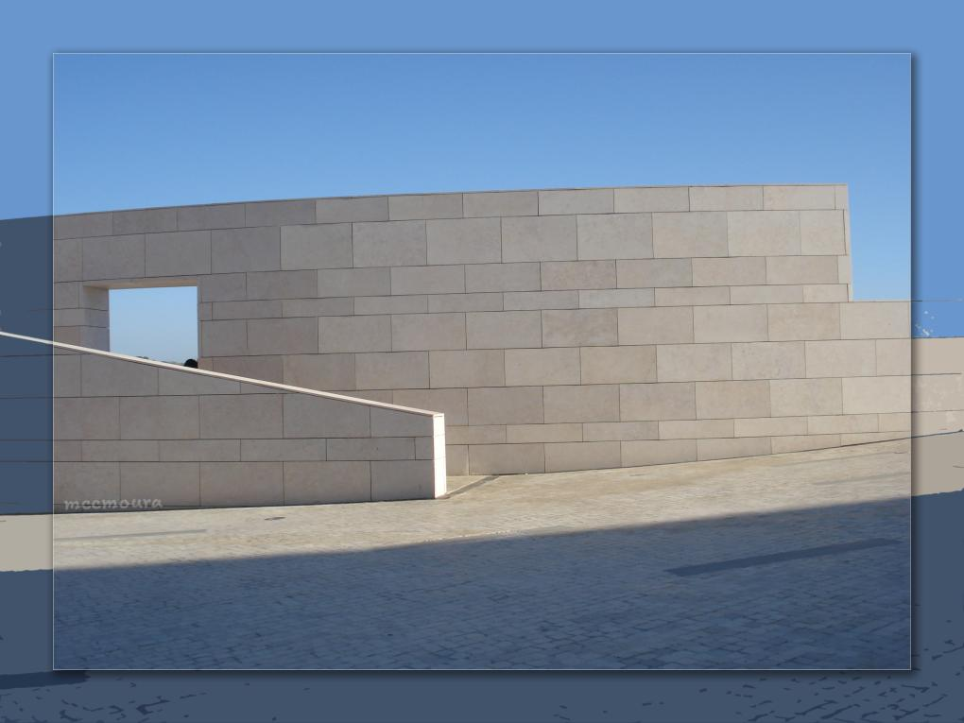
Jogos de planos e cor

Slide 18
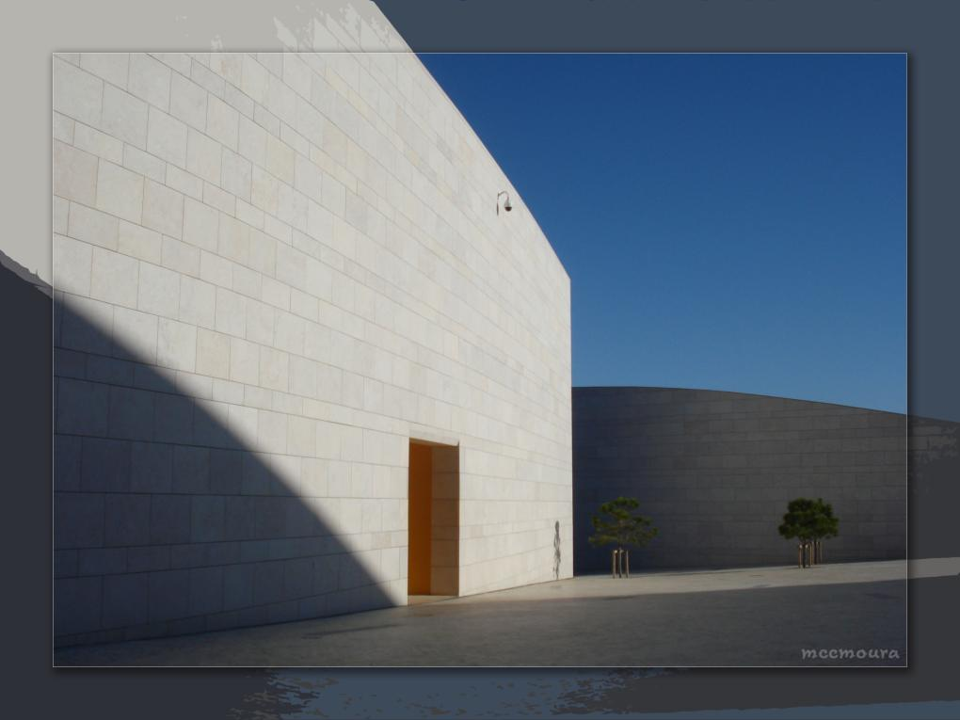

Slide 19
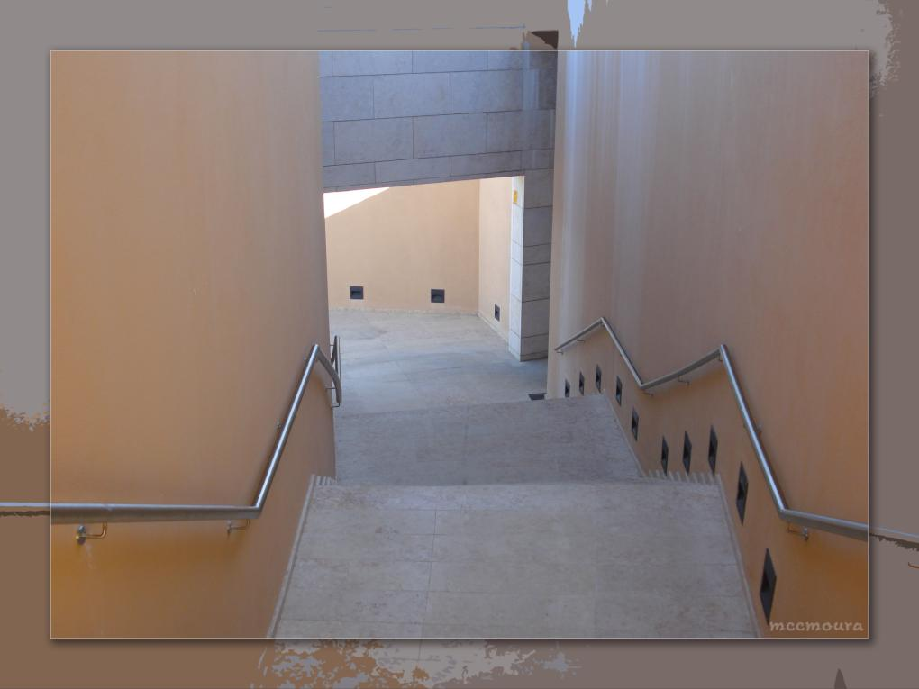
Um dos acessos à zona ribeirinha

Slide 20
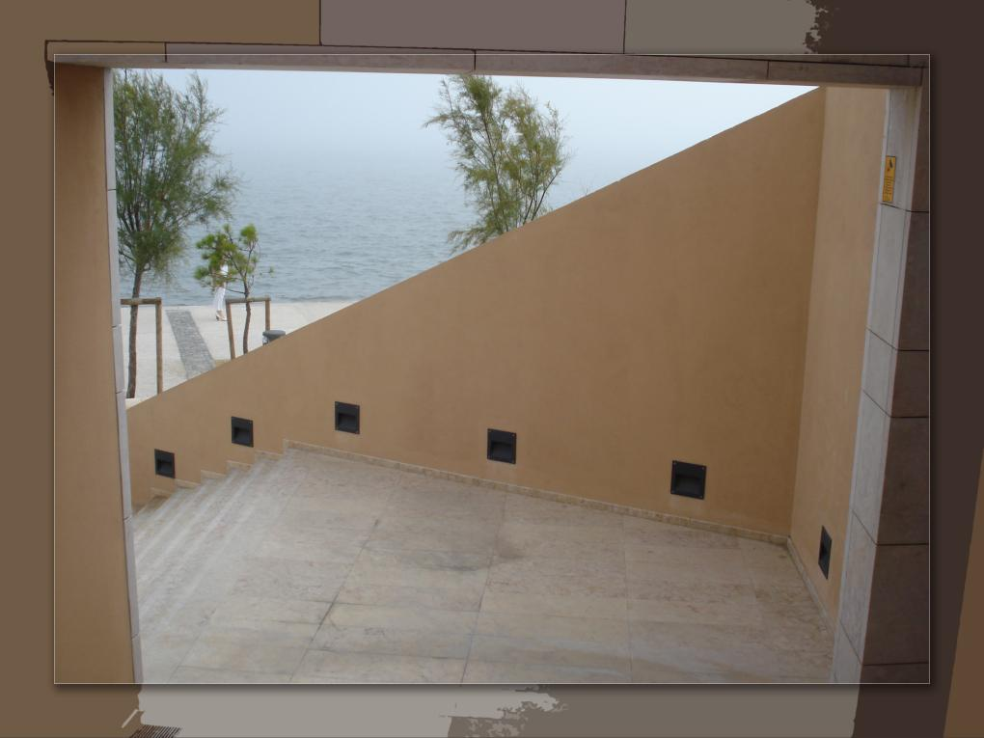

Slide 21
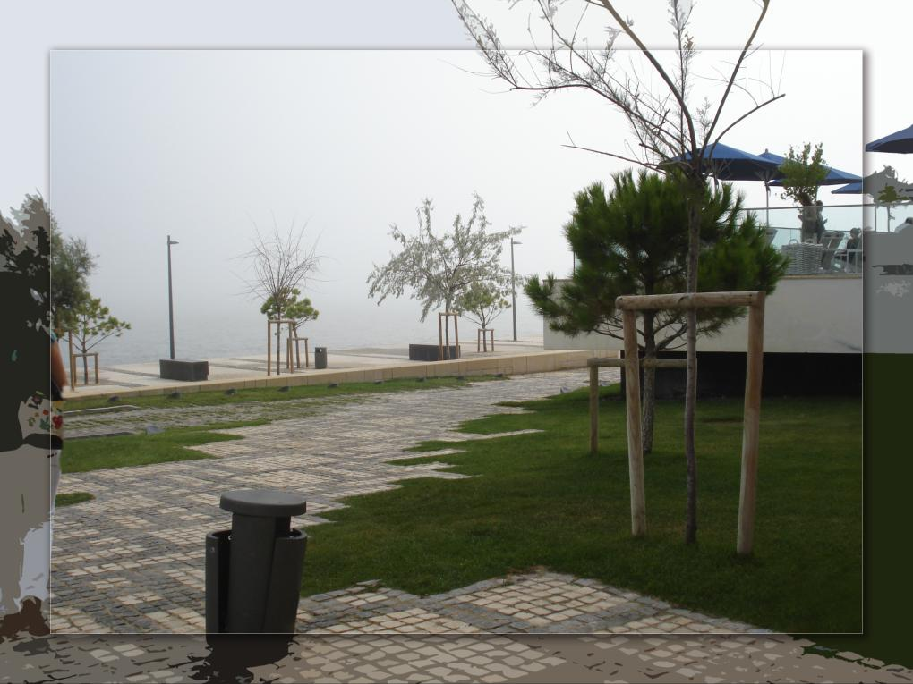
A esplanada “Darwin’s Café” à beira rio

Slide 22
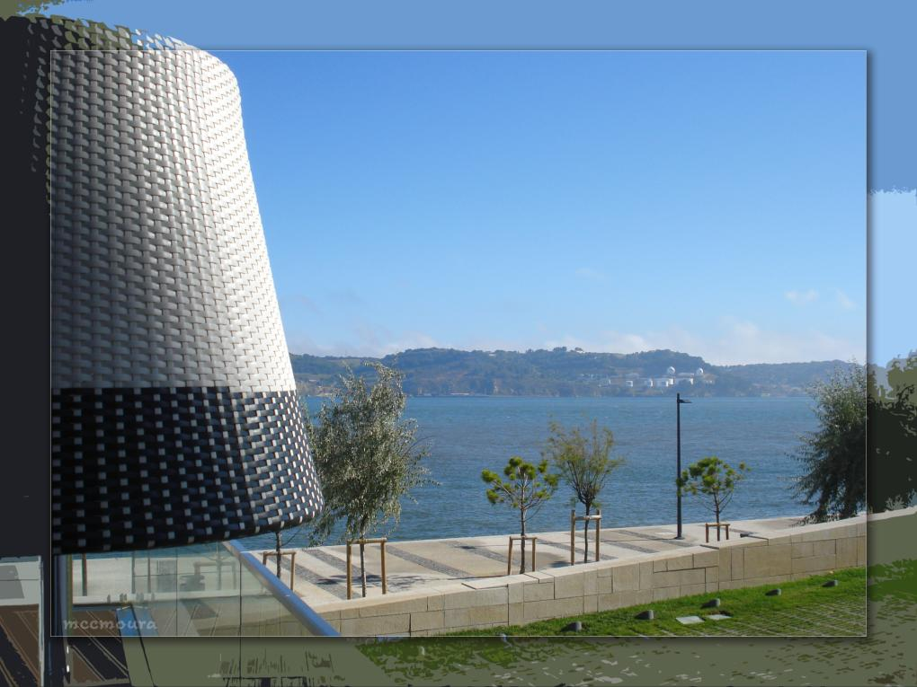

Slide 23
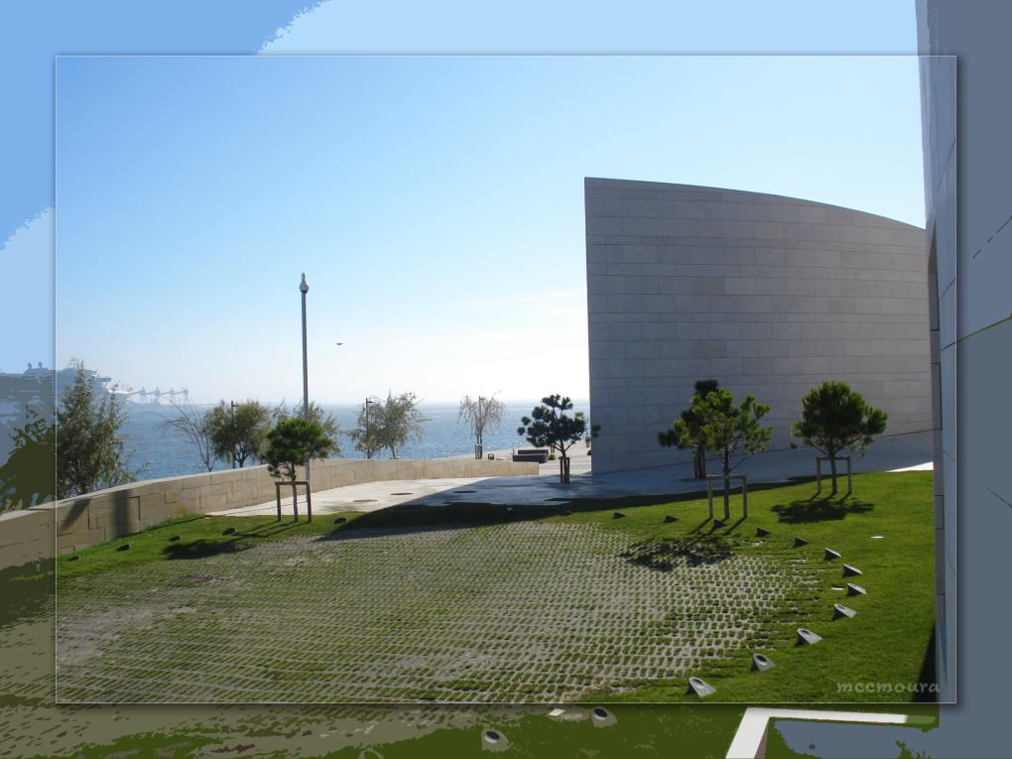
O visitante desfruta dos espaços ao ar livre

Slide 24
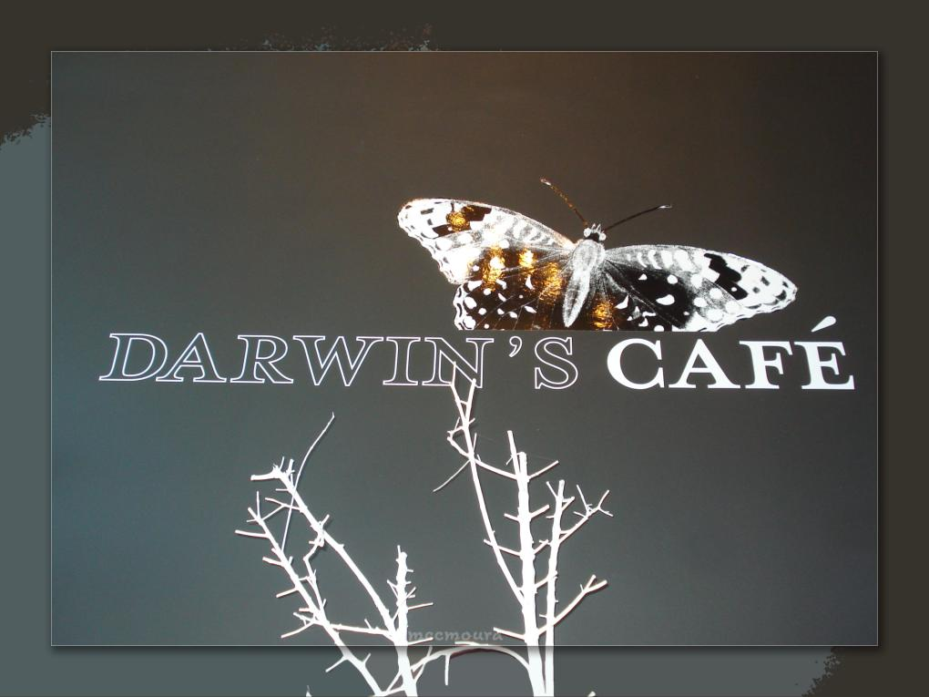

Slide 25
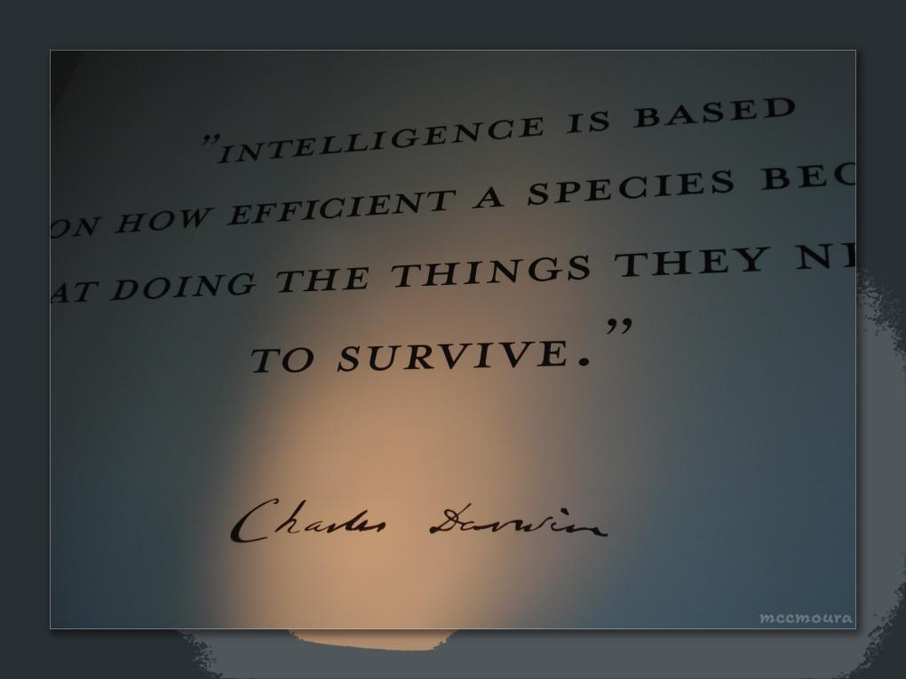

Slide 26

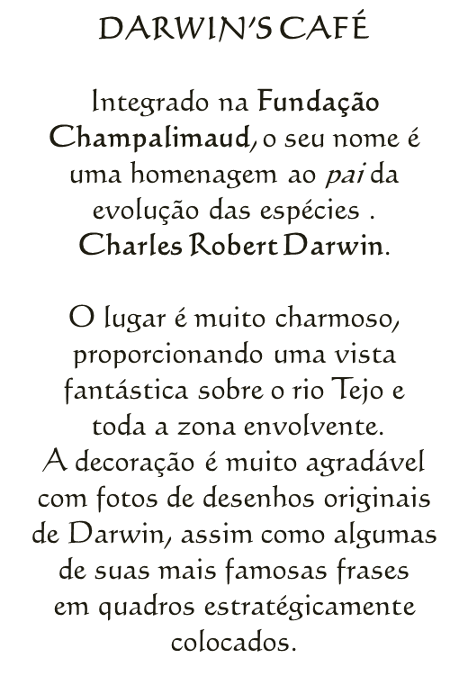
Avenida de Brasília
Edifício B - Fundação Champalimaud
1400-038 LISBOA
www.darwincafe.com

Slide 27
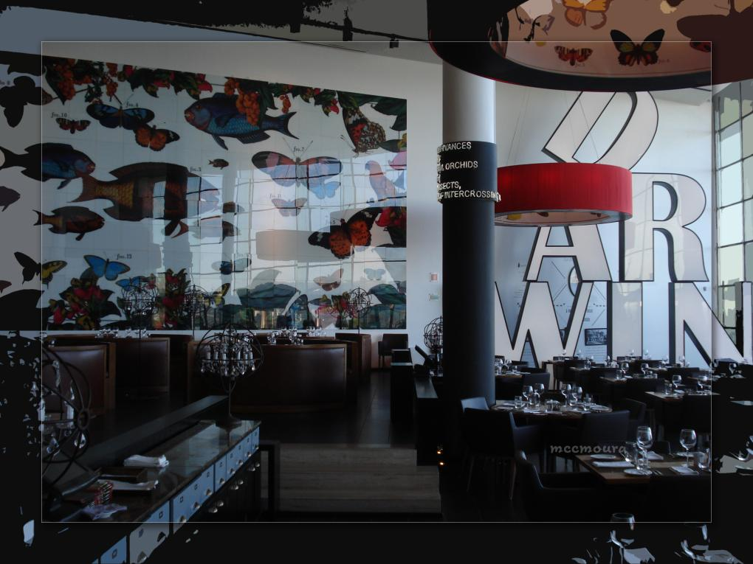

Slide 28
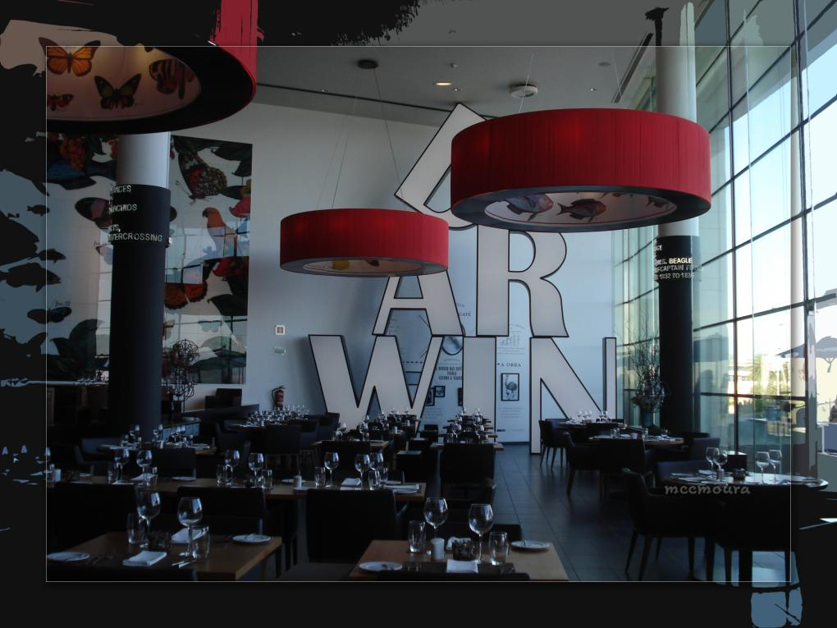

Slide 29
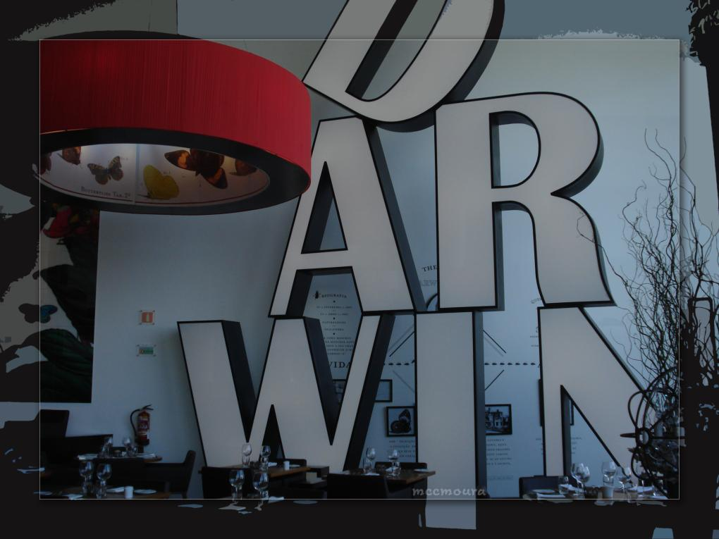

Slide 30
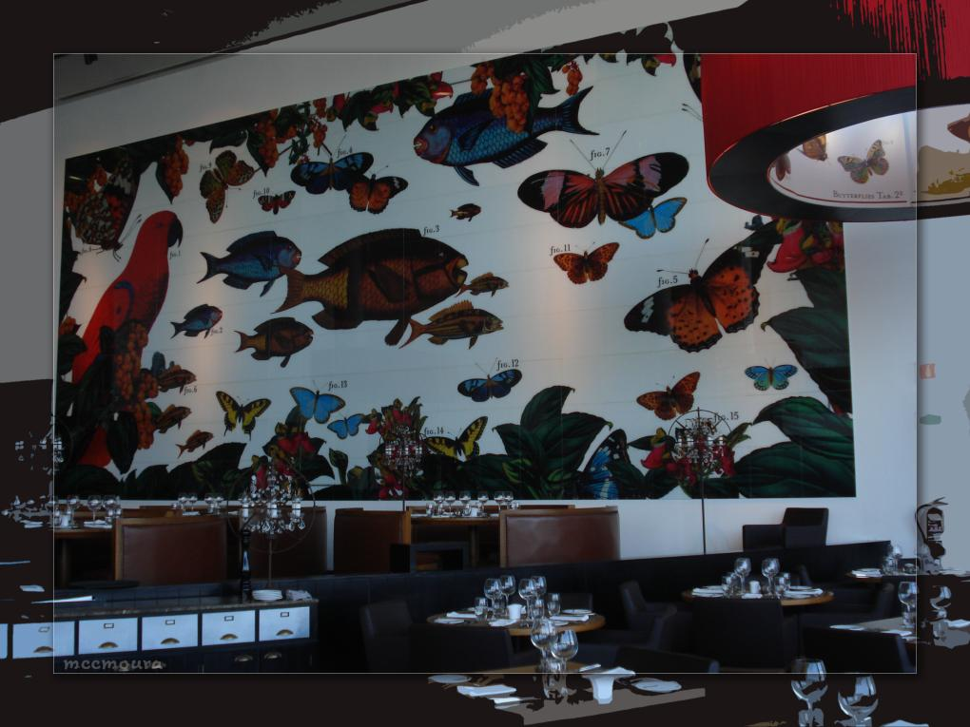

Slide 31
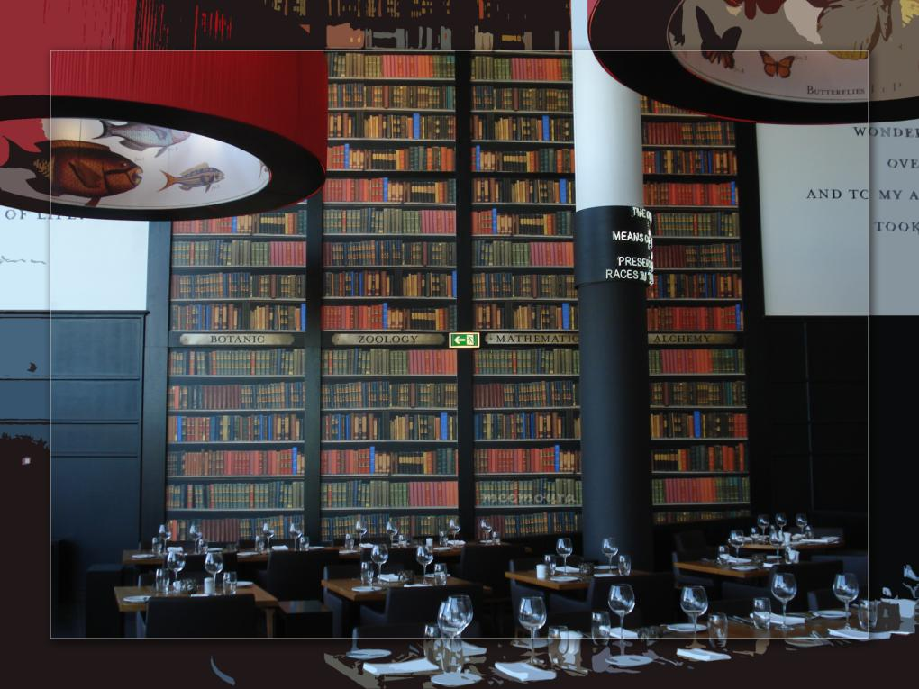

Slide 32
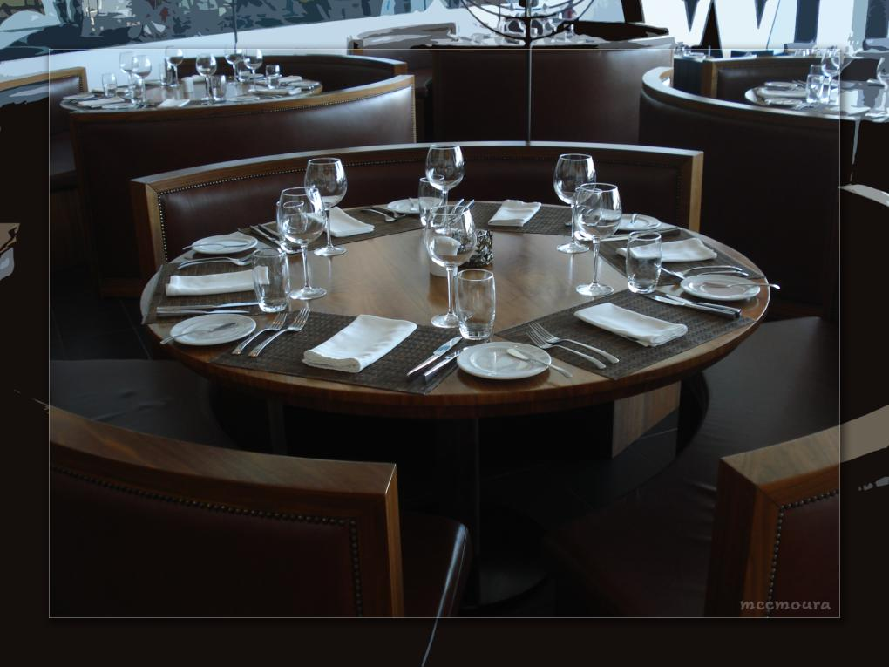

Slide 33
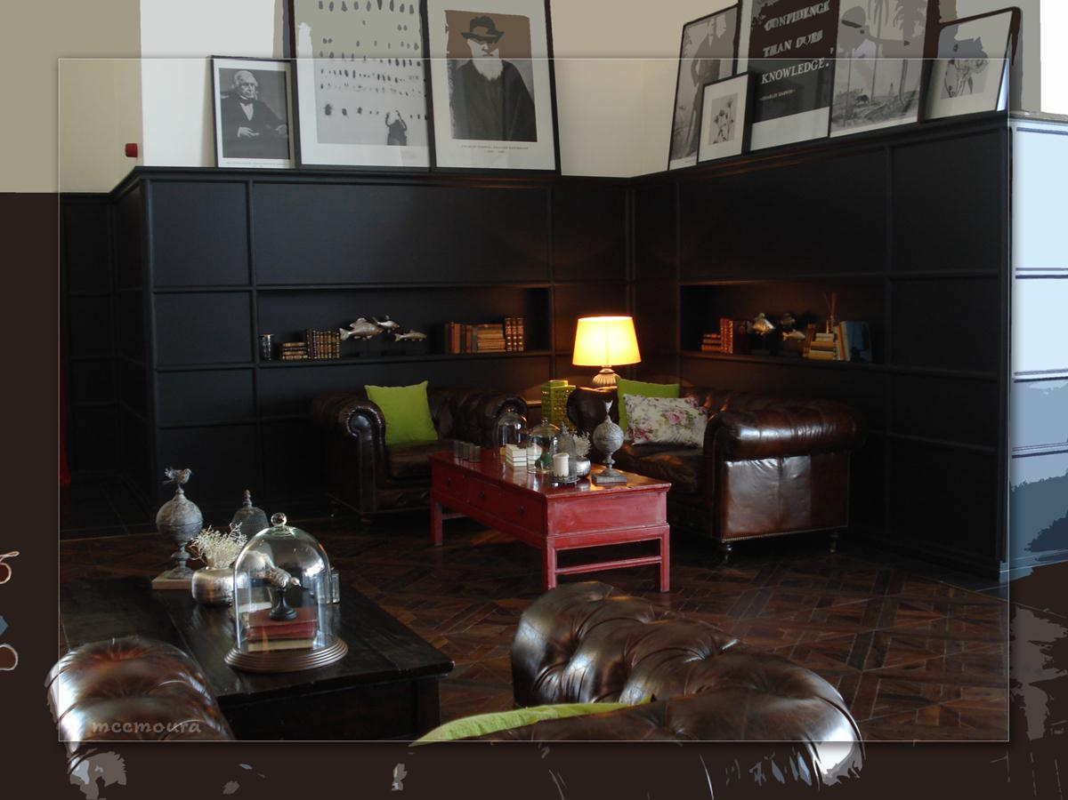

Slide 34
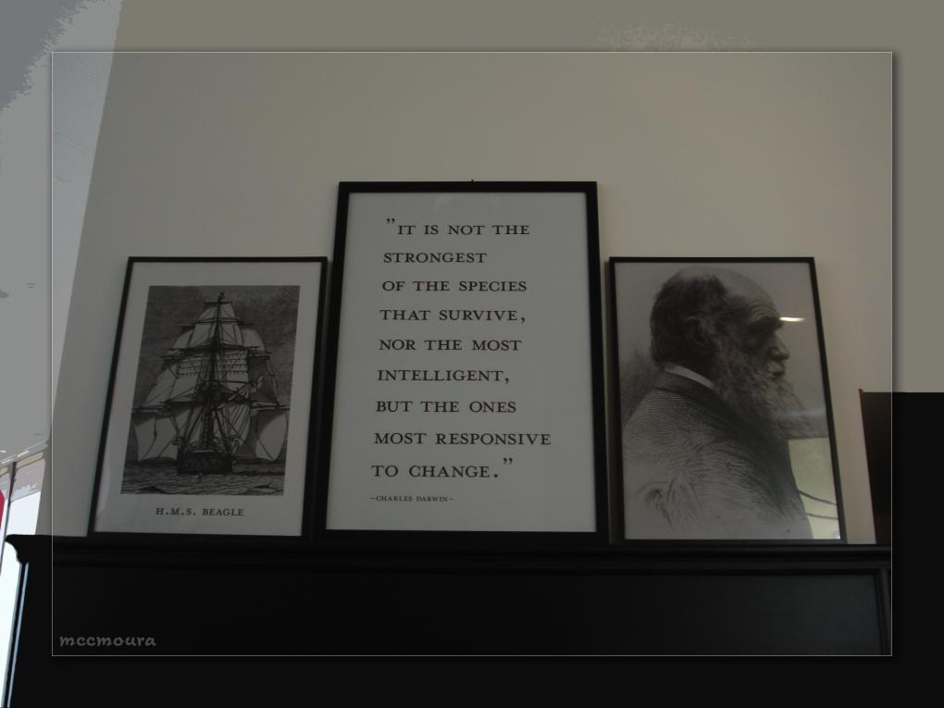
Charles Robert Darwin

Slide 35
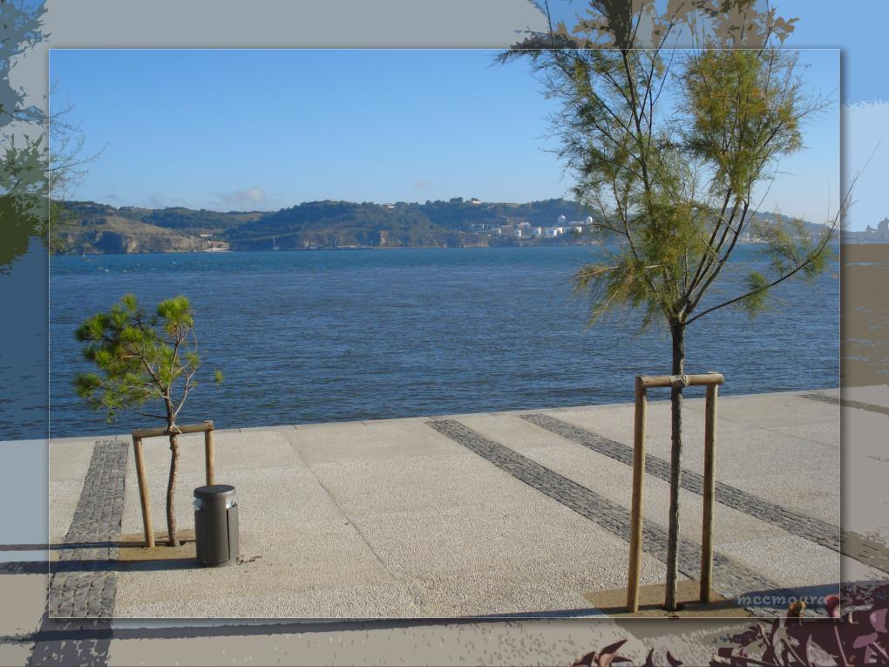
Passeio à beira Tejo

Slide 36
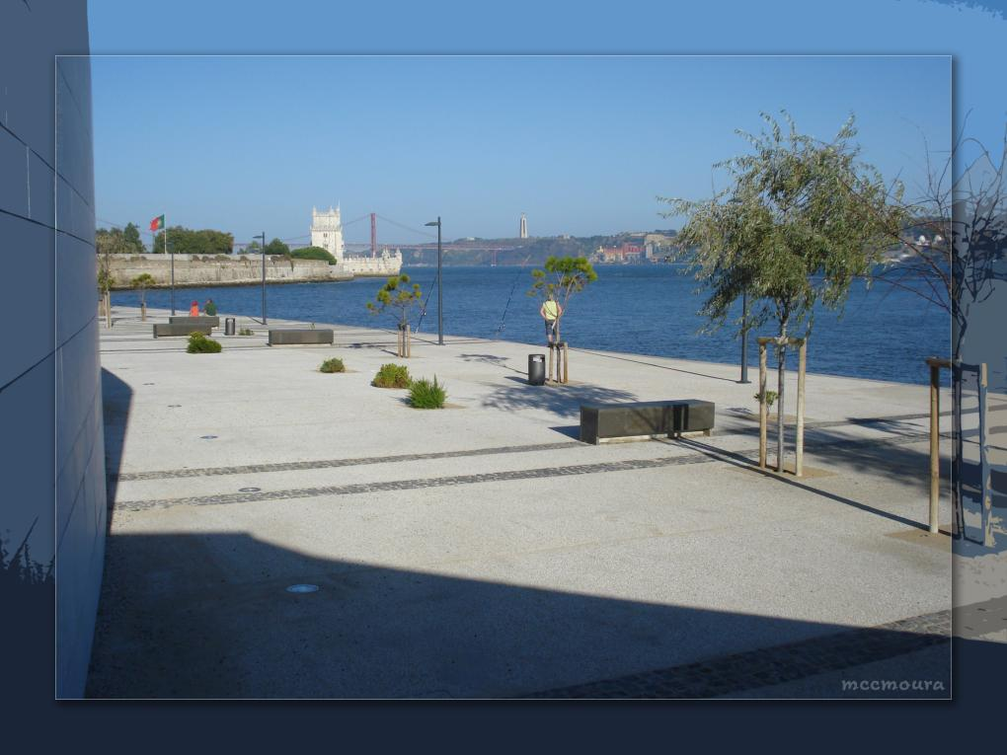
Vista para a Torre de Belém

Slide 37
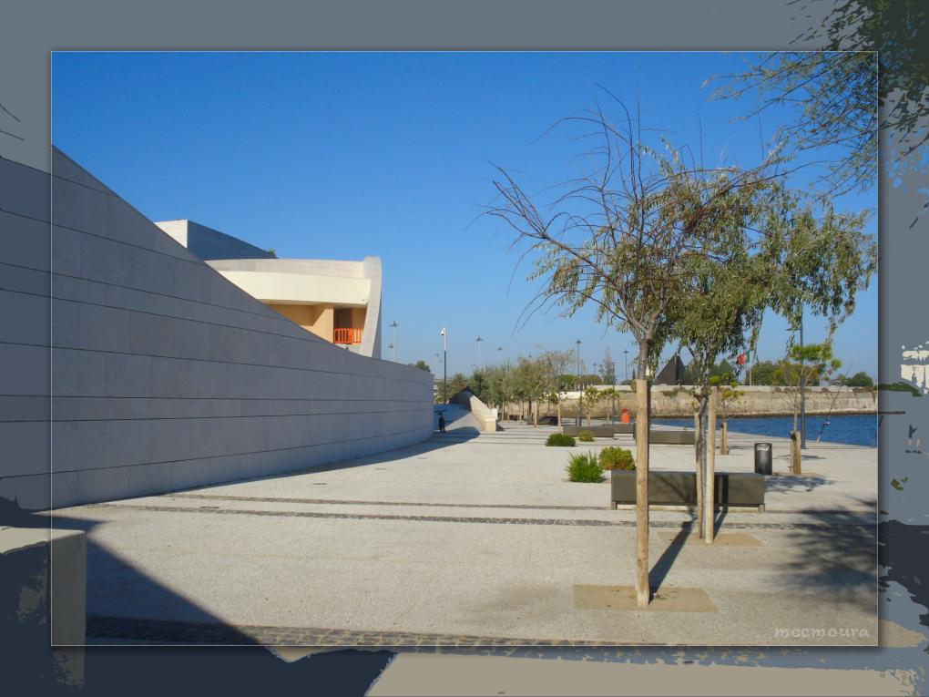

Slide 38
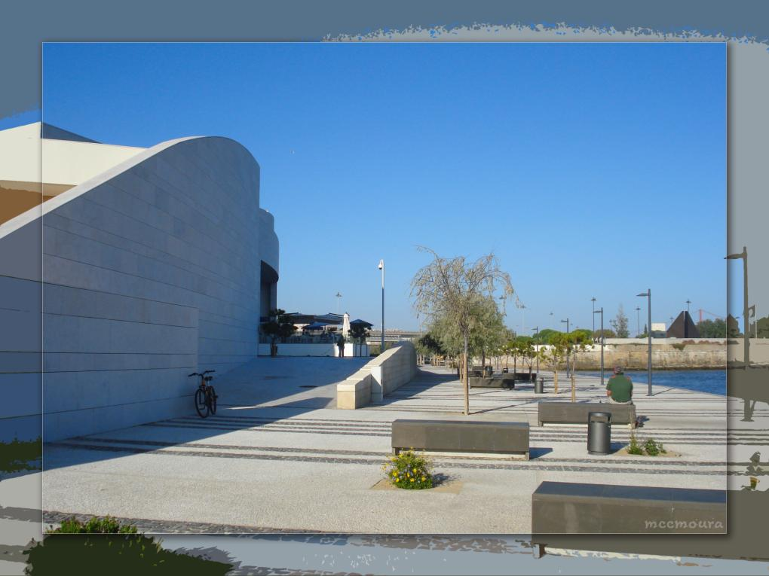
Esplanada “Darwin’Café”

Slide 39
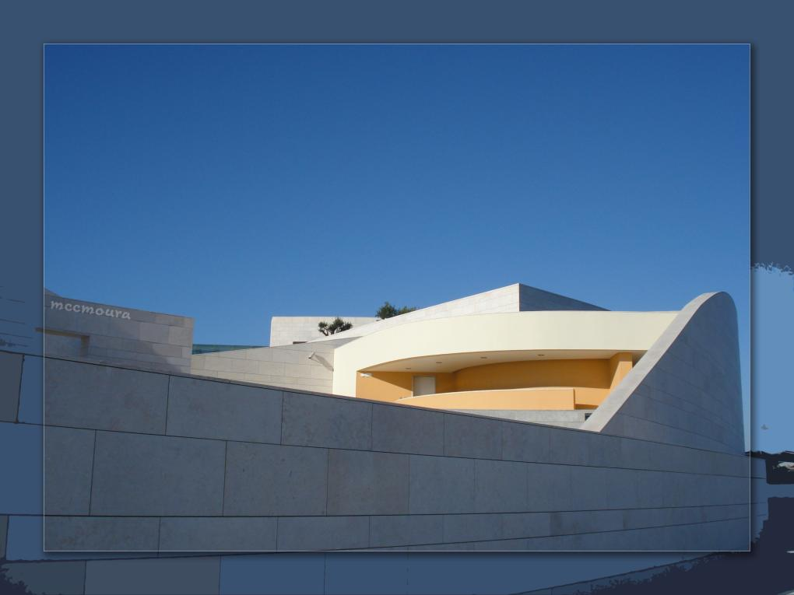

Slide 40
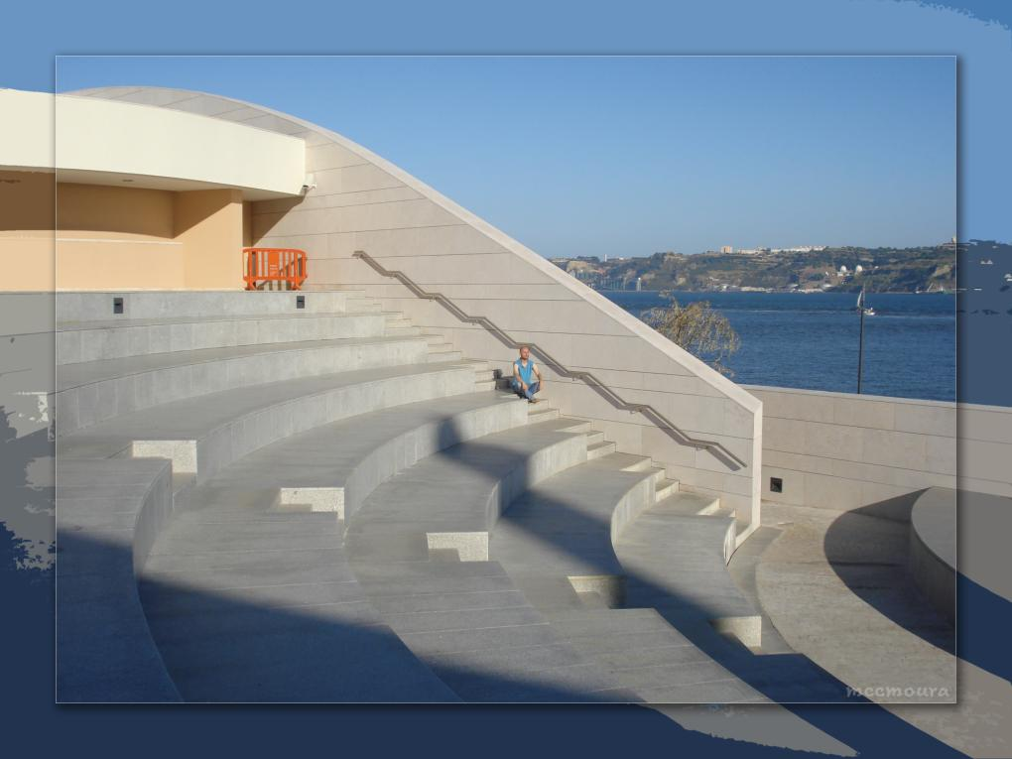
Anfiteatro

Slide 41
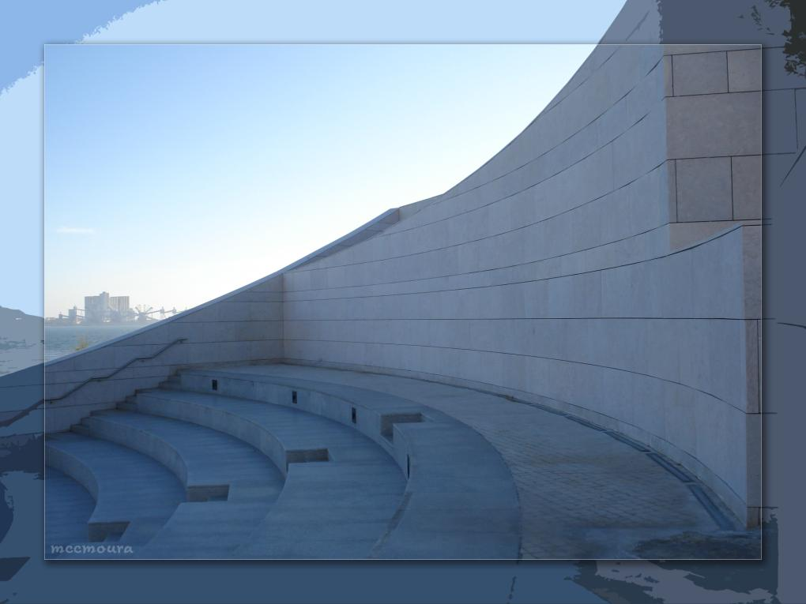

Slide 42
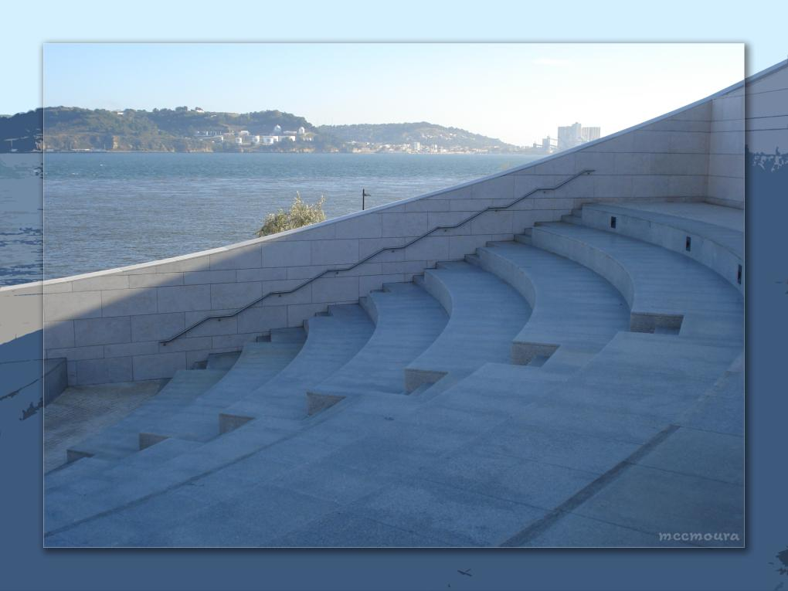

Slide 43
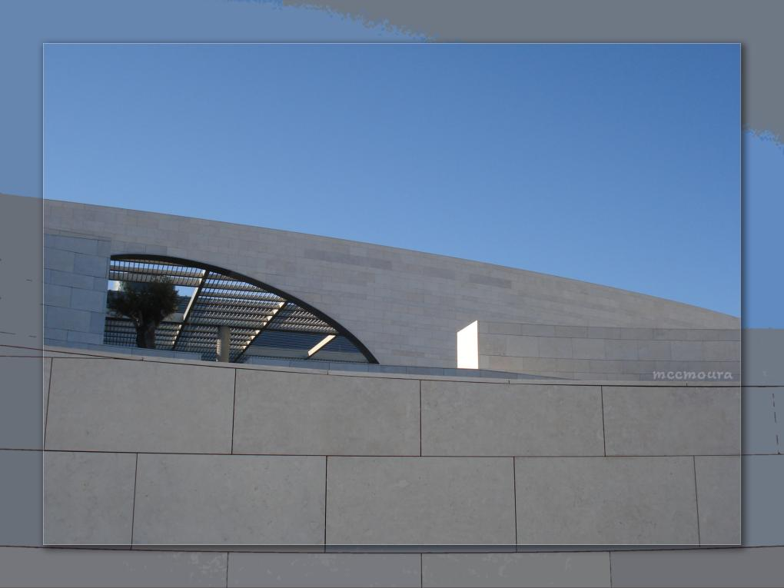

Slide 44
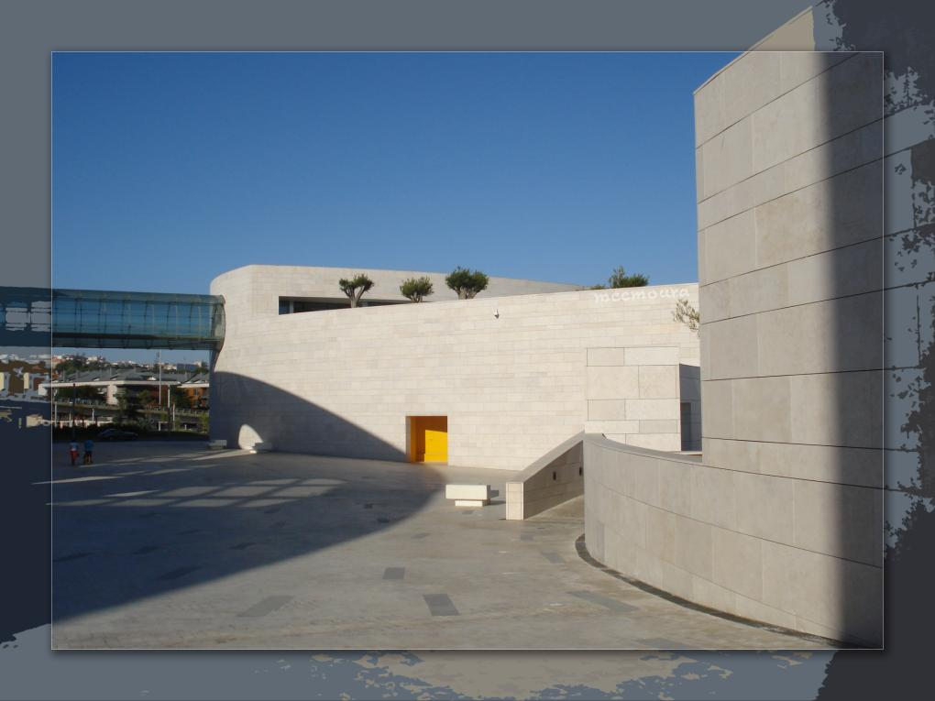
Vista para o edifício A, desde os grandes pilares

Slide 45
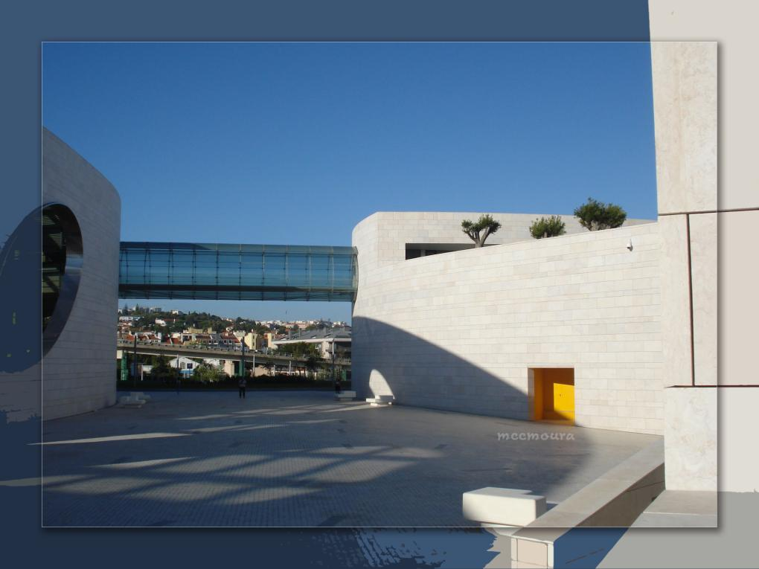

Slide 46
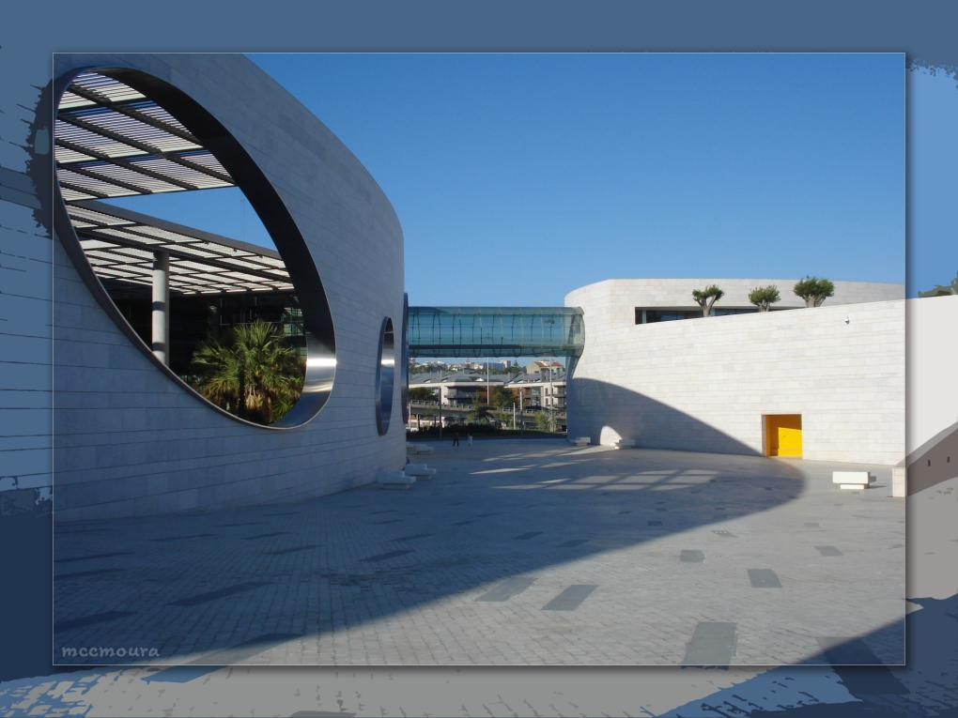
Vista parcial dos dois edifícios e da ponte que os liga

Slide 47
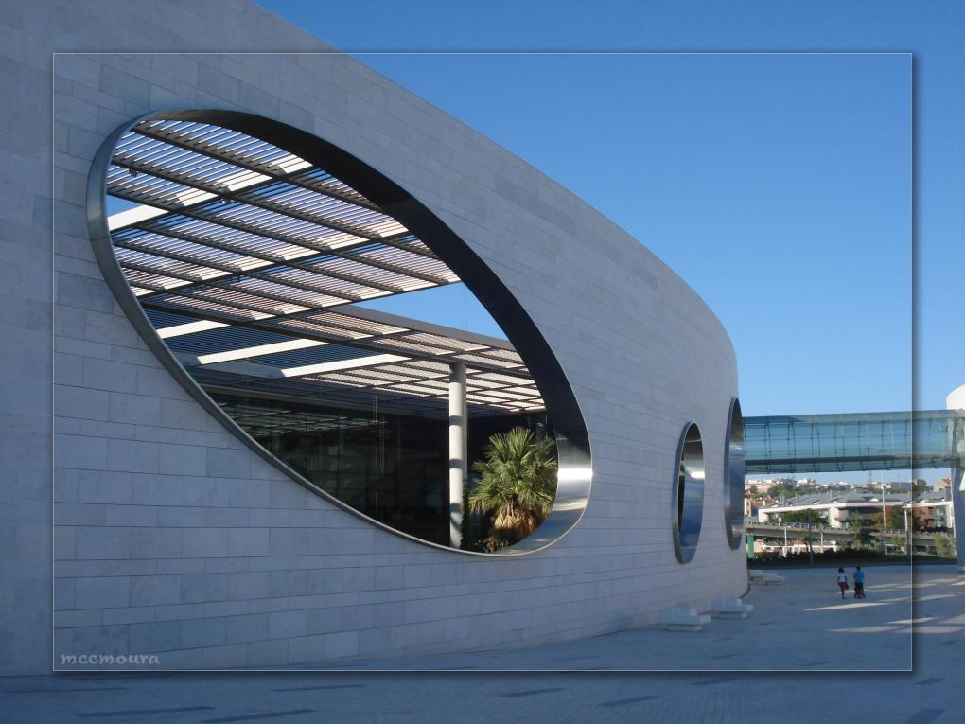

Slide 48
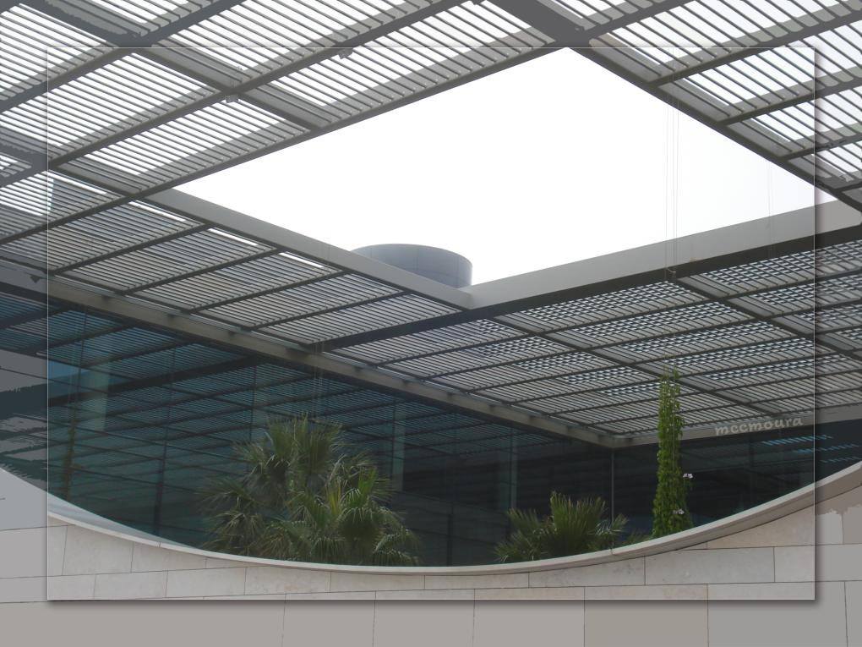
Interior do jardim tropical

Slide 49
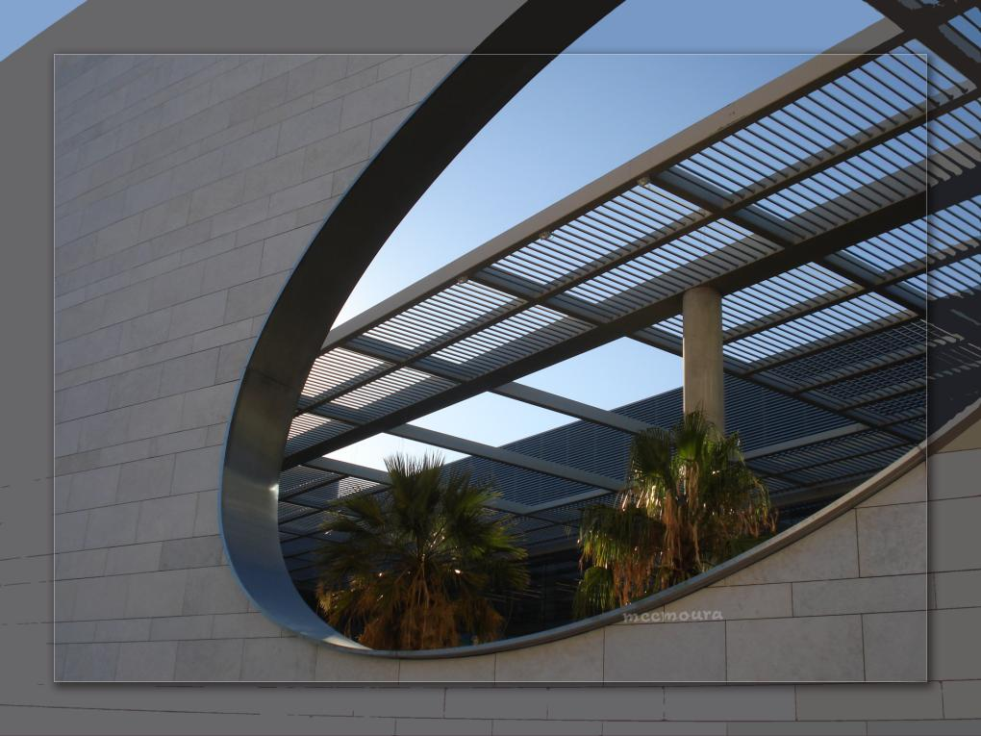

Slide 50

Aberturas gigantes revelam o jardim interior

Slide 51


Slide 52

Vista panorâmica

Slide 53

Pormenor da junção da ponte / parede

Slide 54

Vista inferior da ponte

Slide 55

Pormenor da sinalética de pavimento

Slide 56

… não deixe de visitar a Fundação Champalimaud

Slide 57

Imagens e formatação
Clara Moura
Música de fundo
Rodrigo Leão - Memórias
Referência de texto
Fundação Champalimaud
Wikipédia
Edição
Fevereiro 2013
Imagem aérea
Google Earth

Slide 58



Lisboa
…aberto ao público, para ser usado por todos
Imagem retirada da web
Imagem retirada da web
António
de Sommer
Champalimaud
Fundação
Champalimaud

